Slide 1
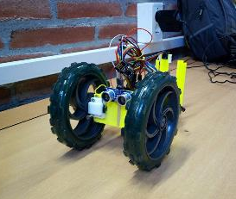


RAT
Adrià Rico Blanes (1391488)
Daniel Azemar i Carnicero (1390451)
Sergi Pous Mateo (1390450)
Jialuo Chen (1390203)
#Cotxe autònom controlat via Transceiver per un ordinador, utilitzarà sensors d’orientació i GPS per saber on està en cada moment.
Robòtica, llenguatge I planificació – Enginyeria informàtica - uab

Slide 2
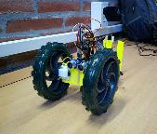
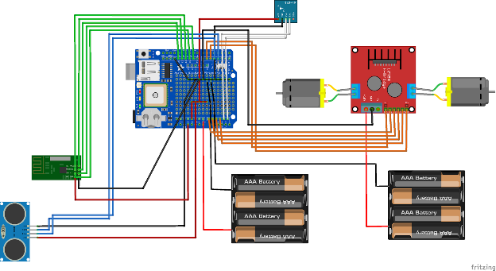
Esquema de components

Slide 3
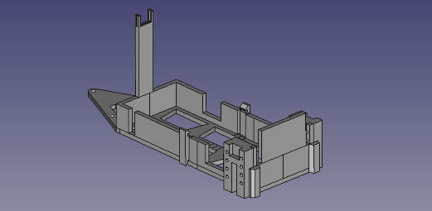
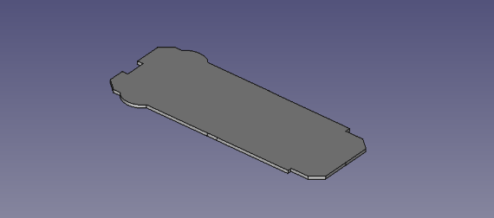
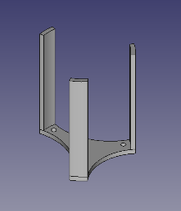
3D Design

Slide 4
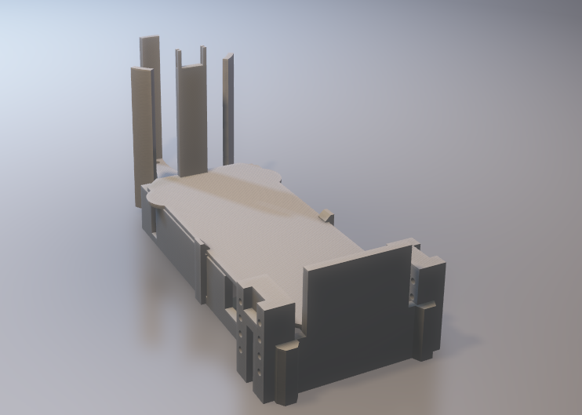
3D Design

Slide 5
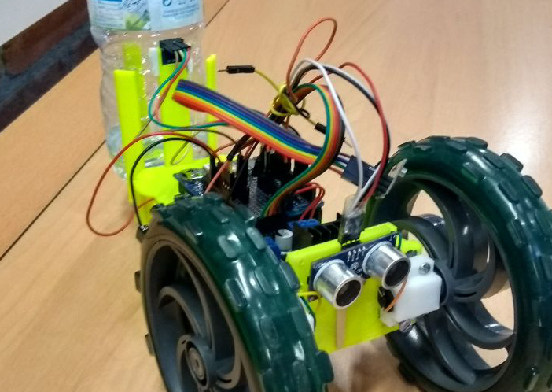
3D Design

Slide 6
Programació
Loop
Go to location
Order type
Speed change
Yes
Avoiding?
Get GPS
No
Movement
Get Magnetometer
Get SONAR
Obey
Change speed
Calculate angle with obj
Obstacle?
Angle OK?
Yes
No
Yes
No
OBSTACLE AVOIDANCE
Go straight
Correct angle
Get Transceiver
Yes
Update order
Are we at position yet?
STOP MOTORS
No

Slide 7
Obstacle Avoidance
Calibration
Backwalking
Rotation L
Forward Walking
Calibration
Rotation R

Slide 8
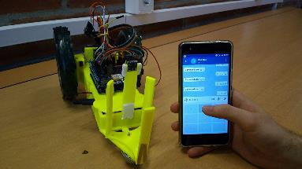
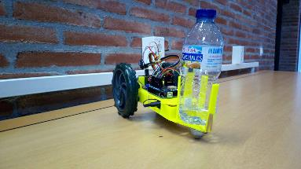
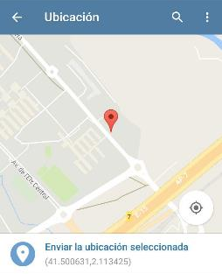
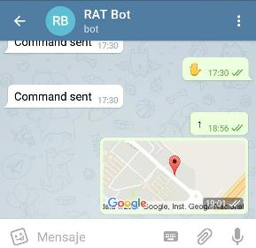
FOTOS

Slide 9
FOTOS I VIDEO
#AQUÍ FOTOS
#AQUÍ ENLLAÇ AL VIDEO DEMO

